Slide 1
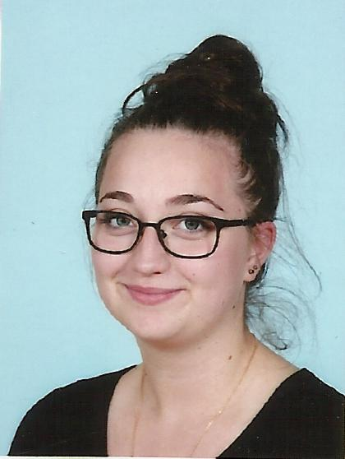
Contrat en alternance
FORMATION
FORMATION | 2016-2017 1 ^{ère} année de licence STAPS. Faculté des sciences du sport, NANCY (54). FORMATION | 2013-2016 Baccalauréat professionnel esthétique, cosmétique et parfumerie. Lycée des métiers Europe, REIMS (51)
Coralie Brastel
Adresse : 9 rue du 19 mars 1962. 52100 SAINT DIZIER. née le 18 novembre 1998 à Vitry-le-François (51).
Mobile : 06.23.52.34.48
Email : coralie.brastel@outlook.fr Permis B .
EXPERIENCE PROFESSIONNELLE
2017: Stage de 15 jours: Clinque vétérinaire Jeanne d’Arc 54000 Nancy 2017: Stage de 15 jours: Clinique vétérinaire de la Bénivalle 52100 SAINT-DIZIER 2017: Bénévole: SPA Refuge « Nos Amies les Bêtes » 52100 SAINT DIZIER 2017: Job d’été: Agent d’entretien BA 113 52102 SAINT-DIZIER 2016: Job d’été: Agent d’entretien 51340 PARGNY SUR SAULX
2015: Employé: Conseillère beauté chez Yves Rocher 51300 VITRY LE FRANCOIS 2015: Job d’été: Bénévole centre aéré 51290 GIGNY BUSSY
2013-2016: Stages durant la formation: 6 stages de un mois en parfumeries et instituts de beautés.
PERSONALLITE
Amabilité
Créatif
Sens de l’écoute
Sérieux
COMPETENCES CLES
Maîtrise de techniques de soins et massage. Connaissances du corps humain, de la peau et des réactions possibles (allergie par exemple). Connaissances techniques de vente. Connaissance des normes d’hygiène. Entretenir des locaux, préparer le matériel adapté. Tenir un standard téléphonique. Gérer des approvisionnements des stocks. Passer les commandes aux fournisseurs. Utiliser les logiciels bureautique : Word, Exel, Power point…
LANGUES
Anglais : Lu, écrit, parlé Espagnol : Lu, parlé Niveau scolaire.
Centres d’intérêts
Sport ( plongée, natation, course). Nature. Lecture ( fantastique, science-fiction, histoire).

